Slide 1
Конституция РФ
Работу выполнил: Маклаков Николай
ученик 10А класса, МБОУ СШ №1, г. Архангельск.
Руководитель: Куприянович Марина Олеговна
учитель математики высшей квалификационной категории
МБОУ СШ №1, г. Архангельск.

Slide 2
Конституция РФ- высший нормативный правовой акт нашей страны.
Была принята народом Российской Федерации 12 декабря 1993 года. Вступила в силу со дня официального опубликования - 25 декабря 1993 года.

Slide 3
История Конституции.
История Конституции России делится на 5 этапов: 1) Конституция (Основной Закон) РСФСР 1918 года. (1918 – 1925)
2) Конституция (Основной Закон) РСФСР 1925 года. (1925 - 1937) Основа: Конституция СССР 1924 года.
3) Конституция (Основной Закон) РСФСР 1937 года. (1937 – 1878) Основа: Конституция СССР 1936 года (“СТАЛИНСКАЯ”).
4) Конституция (Основной Закон) РСФСР 1978 года. (1978 – 1993) Основа: Конституция СССР 1977 года (“БРЕЖНЕВСКАЯ”).
5) Конституция Российской Федерации 1993 года (действует по настоящее время).

Slide 4
История Конституции.
Конституция (Основной Закон) РСФСР 1918 года. Первая конституция РСФСР была принята V Всероссийским съездом Советов на заседании 10 июля 1918 года как Конституция (Основной Закон) РСФСР и была опубликована в «Собрании Узаконений РСФСР».
Принципы, которые легли в основу Конституции РСФСР 1918 года, были изложены в «Декларации прав трудящегося и эксплуатируемого народа». Конституция 1918 года закрепила диктатуру пролетариата. Лица, жившие на нетрудовые доходы или использовавшие наемный труд, были лишены политических прав. Данная Конституция была самой идеологизированной из всех советских конституций. Она утратила силу в связи с принятием Конституции (Основного Закона) РСФСР, утверждённой Постановлением XII Всероссийского съезда Советов рабочих, крестьянских, казачьих и красноармейских депутатов от 11 мая 1925 года.

Slide 5
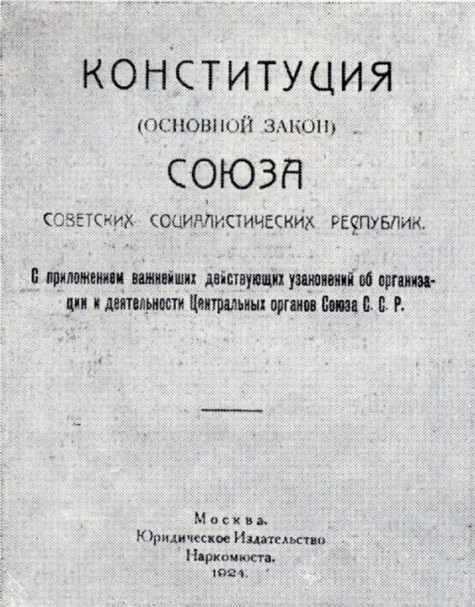
История Конституции.
Конституция (Основной Закон) РСФСР 1925 года.
Утверждена Постановлением XII Всероссийского Съезда Советов от 11 мая 1925 года «Об Утверждении Конституции (Основного Закона) РСФСР». Её принятие обуславливалось вхождением РСФСР в состав новообразованного СССР.
В данную Конституцию вносилось несколько изменений, связанных с изменениями административно-территориального деления и реорганизации органов советского управления.

Slide 6
История Конституции.
Конституция (Основной Закон) РСФСР 1937 года.
Принята Постановлением Чрезвычайного XVII Всероссийского Съезда Советов от 21 января 1937 года «Об Утверждении Конституции (Основного Закона) РСФСР» из-за смены конституционного законодательства СССР в 1936 году.
Конституция (Основной Закон) РСФСР 1937 года изменила название страны с Российской Социалистической Федеративной Советской Республики на Российскую Советскую Федеративную Социалистическую Республику.

Slide 7
История Конституции.
Конституция (Основной Закон) РСФСР 1978 года.
Введена в действие с Декларацией Верховного Совета РСФСР от 12 апреля 1978 года в порядке, установленном Законом РСФСР от 12 апреля 1978 года. Принята из-за смены общесоюзной «сталинской» конституции на «брежневскую» Конституцию СССР 1977 года на внеочередной VII сессии Верховного Совета РСФСР девятого созыва 12 апреля 1978 года.
В период с 27 октября 1989 года по 10 декабря 1992 года в текст Конституции вносился ряд значительных изменений. Например, 15 декабря 1990 года в Конституцию была включена преамбула и статья 1 Декларации о Государственном суверенитете РСФСР.

Slide 8
История Конституции.
Конституция Российской Федерации 1993 года (Современная). Конституция Российской Федерации была принята 12 декабря 1993 года по результатам всенародного голосования, проведённого в соответствии с Указом Президента России от 15 октября 1993 года. Термин «всенародное голосование» (а не «референдум») был использован для того, чтобы обойти положение действовавшего Закона о референдуме РСФСР, согласно которому Конституция может быть изменена лишь большинством голосов от общего числа избирателей страны. Конституция Российской Федерации 1993 года вступила в силу в день её опубликования в «Российской газете» — 25 декабря 1993 года. За новую Конституцию проголосовало 58,43 % от числа принявших участие в голосовании, что при явке в 54,81 % составляло 32,03 % от числа зарегистрированных избирателей в России

Slide 9
Вывод.
Всего в истории нашей страны в период с 1918 года по настоящее время сменилось 4 Конституции. Пятая, которая была принята 12 декабря 1993 года и вступила в силу 25 декабря 1993 года, по сегодняшний день является основным нормативным актом страны.

Slide 10
Спасибо за внимание!

Slide 11
Список используемой литературы: 1. https://ru.wikipedia.org/wiki/%D0%9A%D0%BE%D0%BD%D1%81%D1%82%D0%B8%D1%82%D1%83%D1%86%D0%B8%D1%8F_%D0%A0%D0%BE%D1%81%D1%81%D0%B8%D0%B9%D1%81%D0%BA%D0%BE%D0%B9_%D0%A4%D0%B5%D0%B4%D0%B5%D1%80%D0%B0%D1%86%D0%B8%D0%B8 2. http://gruzdoff.ru/wiki/%D0%9A%D0%BE%D0%BD%D1%81%D1%82%D0%B8%D1%82%D1%83%D1%86%D0%B8%D1%8F_%D0%A0%D0%A1%D0%A4%D0%A1%D0%A0_1925_%D0%B3%D0%BE%D0%B4%D0%B0

